Slide 1
프로젝트 : 하복 페스티벌
2017182026 윤장혁
20171820
지도교수님: 송인희 교수님

Slide 2
목차
1. 연구 목적
2. 게임 소개 및 플레이 방식
3. 개발 환경
4. 기술적 요소, 중점 연구분야
5. 타 게임과의 비교
6. 개인별 준비 현황
7. 개발일정 및 구성원 역할 분담

Slide 3
연구 목적
Unity를 이용한 3D 게임 제작
현업에서 주로 쓰이는 Unity를 이용하여 게임을 제작하며 숙련도를 올린다.

Slide 4
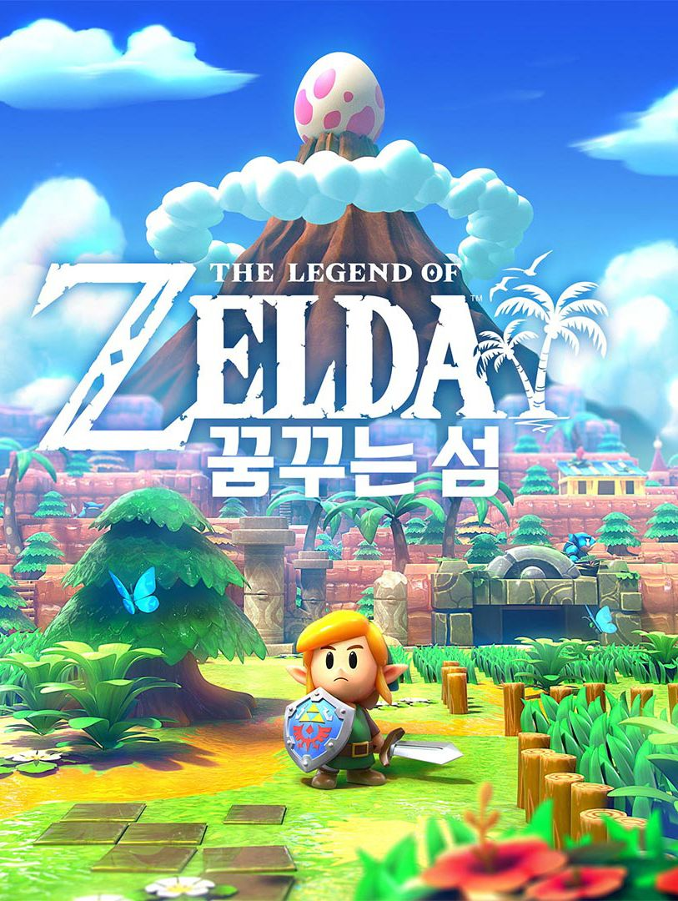
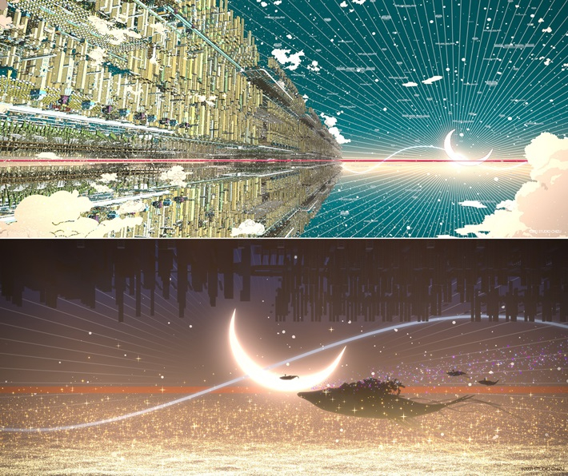
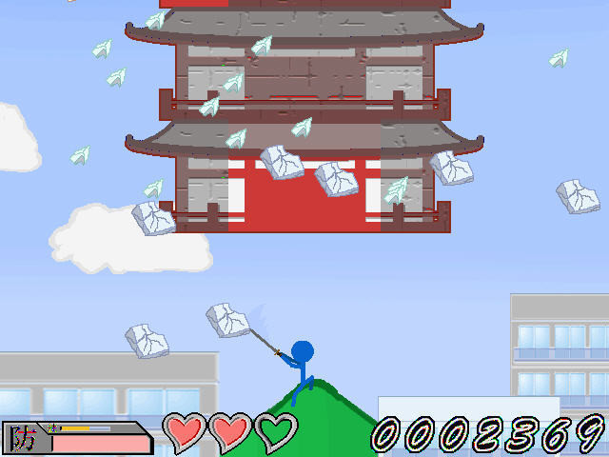
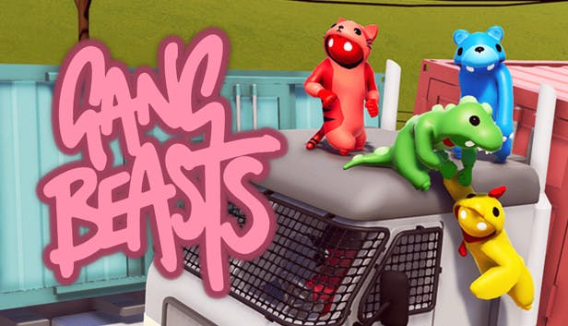
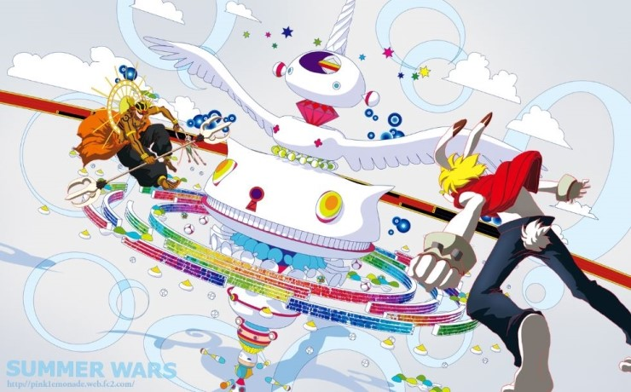
게임 컨셉 및 장르
`
게임 장르: 액션, 대전, 멀티 플레이(최대 3:3),
플렛폼: PC
시점: 3인칭
스토리: 플레이어들은 해커가 되어서 해킹 대회에 참가하여 팀원들과 함께 상대편보다 많은 데이터를 얻어야 한다!
<게임의 전반적인 컨셉 디자인>

Slide 5
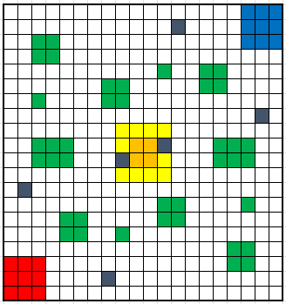
게임 컨셉 및 장르 – 맵 크기
`
<기본 크기>
500m x 500m
캐릭터 크기 1m X 1m(예정)
건물 크기 400㎡ ~ 6400㎡
- 리스폰 장소
- 건물 위치
- 랜드 마크 위치
- 골대 위치

Slide 6
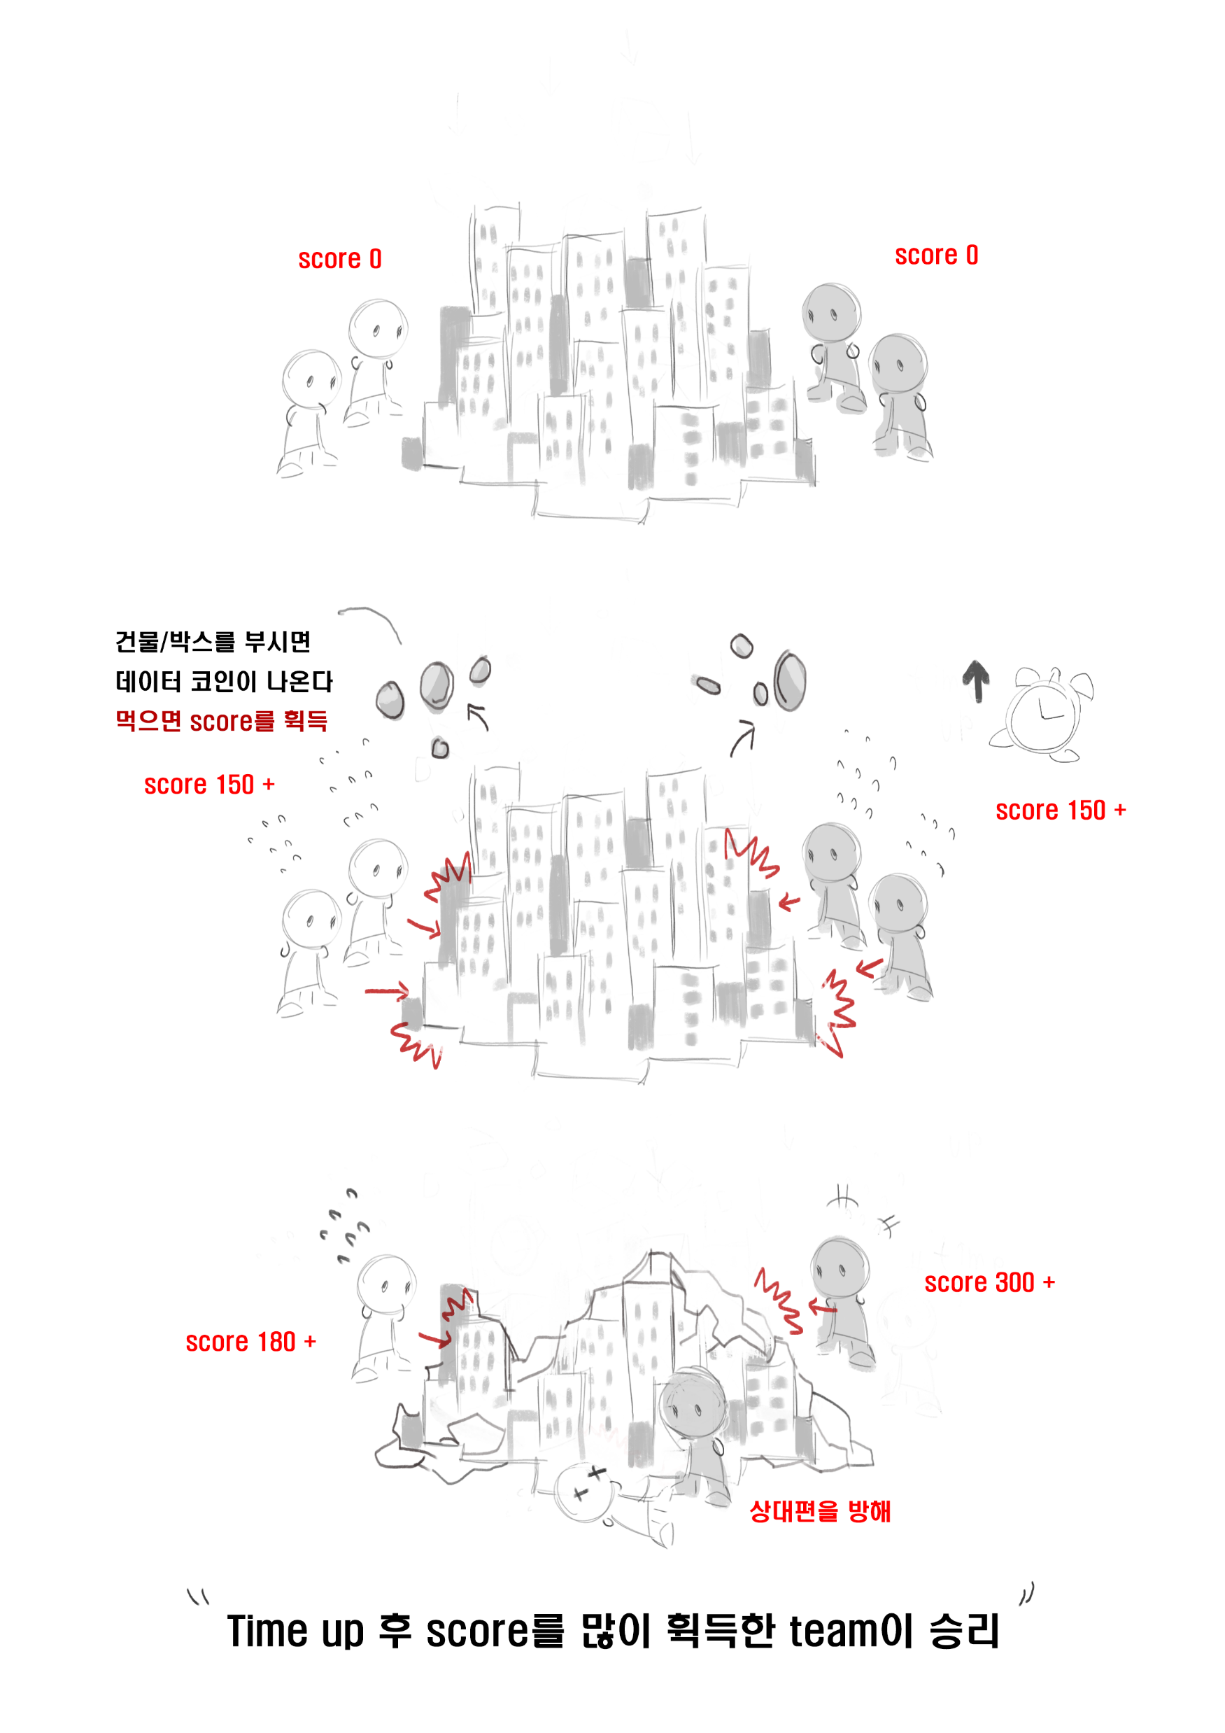
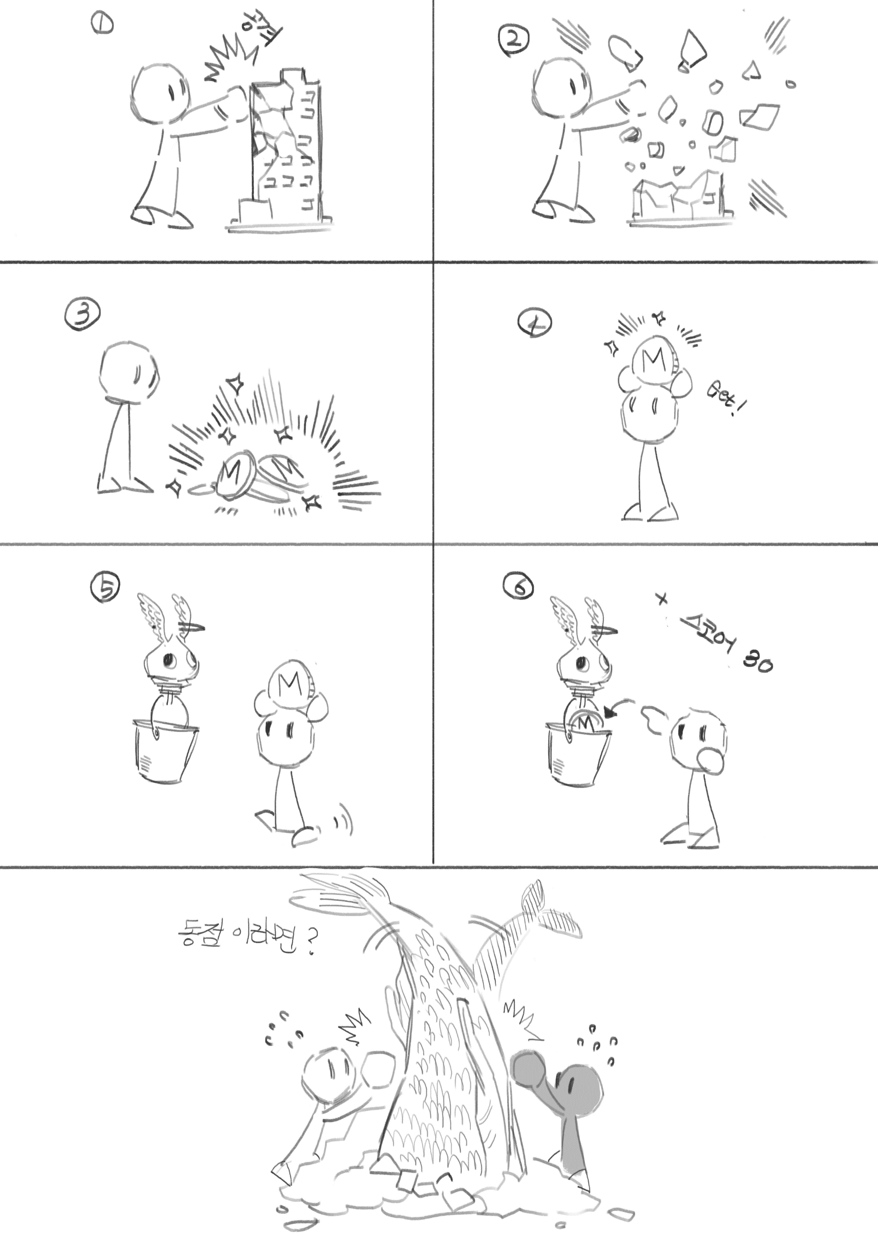
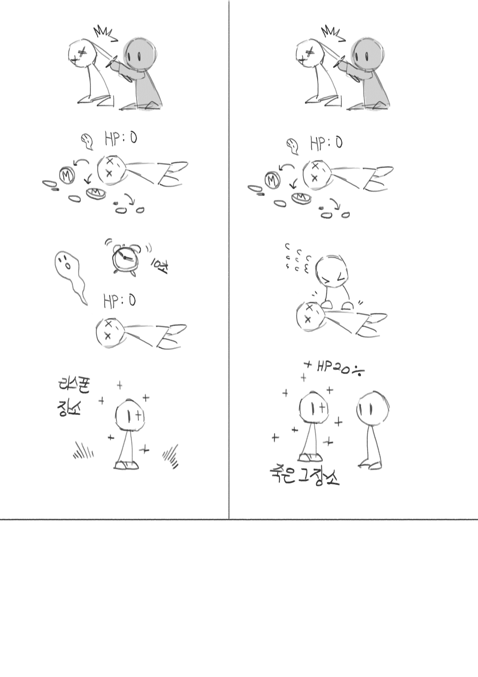
게임 플레이 방식
`
<플레이어 사망 판정>
<게임 속 점수 계산>
<게임의 플레이 흐름>

Slide 7
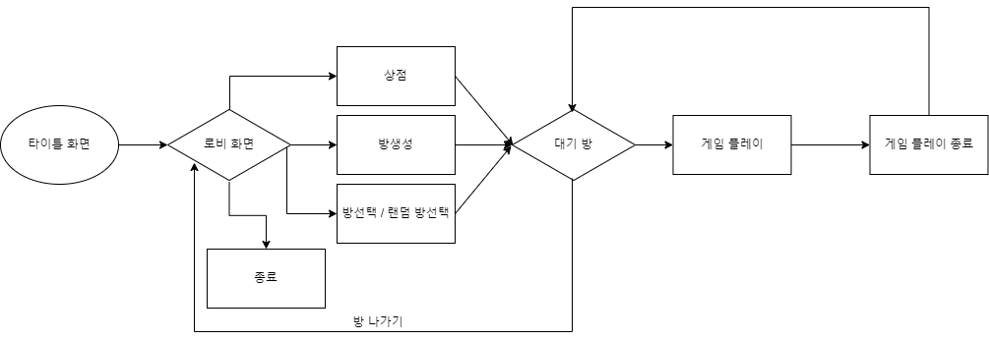
게임 플레이 방식 – 게임 흐름도
`
<게임(어플리케이션)의 플로우 차트>
<게임속 시간 흐름에 따른 플레이 플로우 차트>

Slide 8
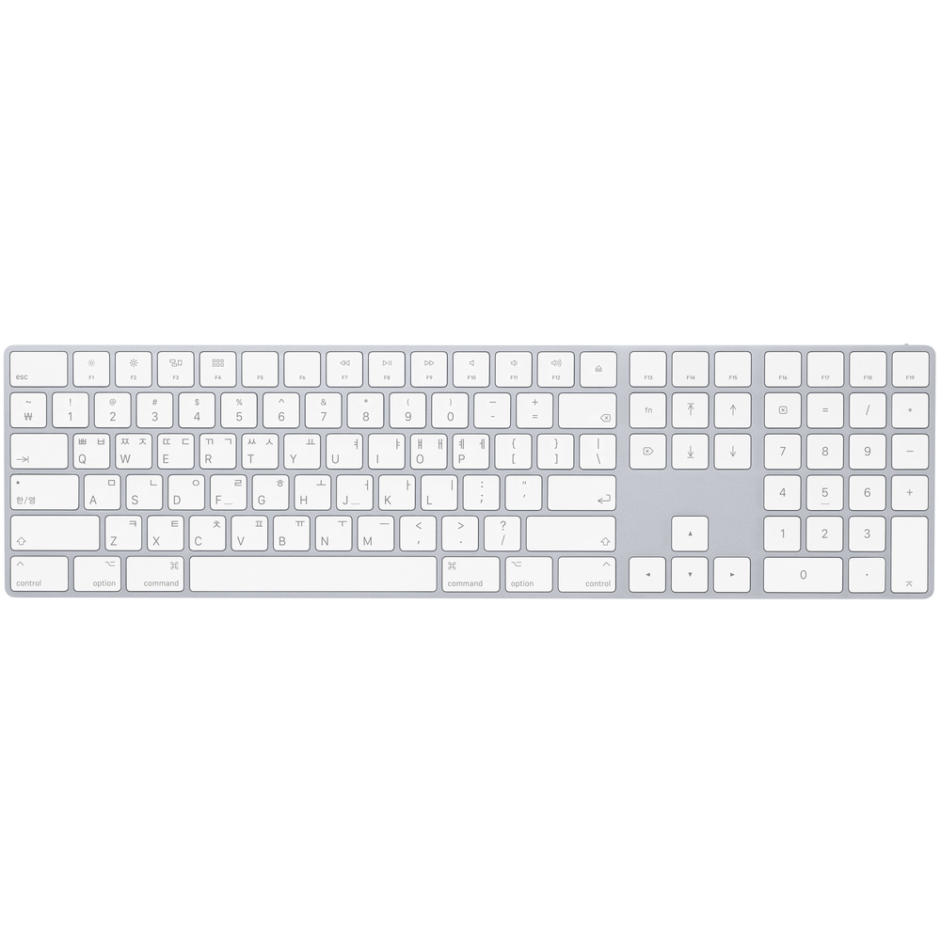

조작법
`
우클릭: 공격
좌클릭: 아이템 사용
휠: 아이템 변경
이동 : W,A,S,D
무기 스킬 사용 : Q
무기 집기 : F
<PC>

Slide 9
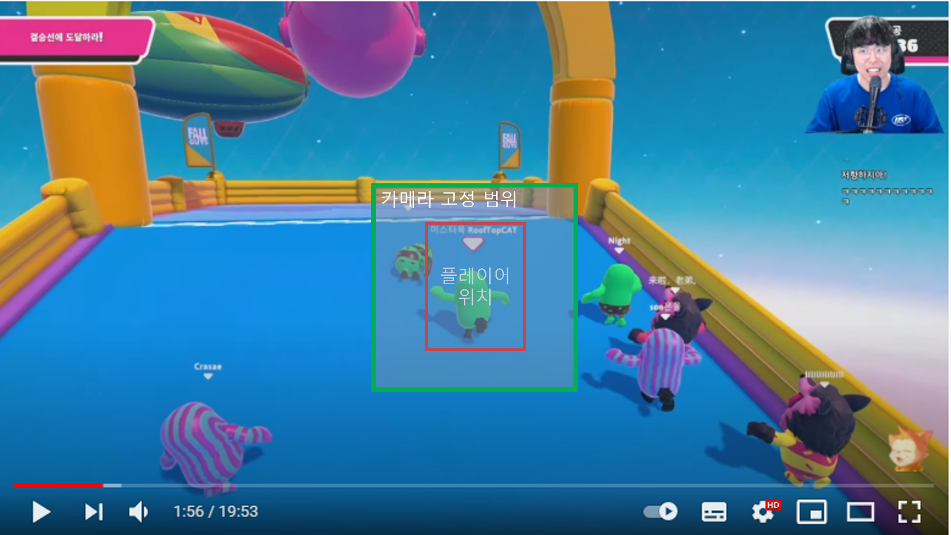
카메라 워킹
`
마우스/조이스틱으로 화면을 돌릴 시 플레이어의 위치가 카메라 고정 범위 바깥으로 나갈 경우
플레이어 위치기가 중앙으로 오도록 카메라를 이동시킨다.

Slide 10
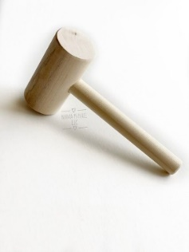
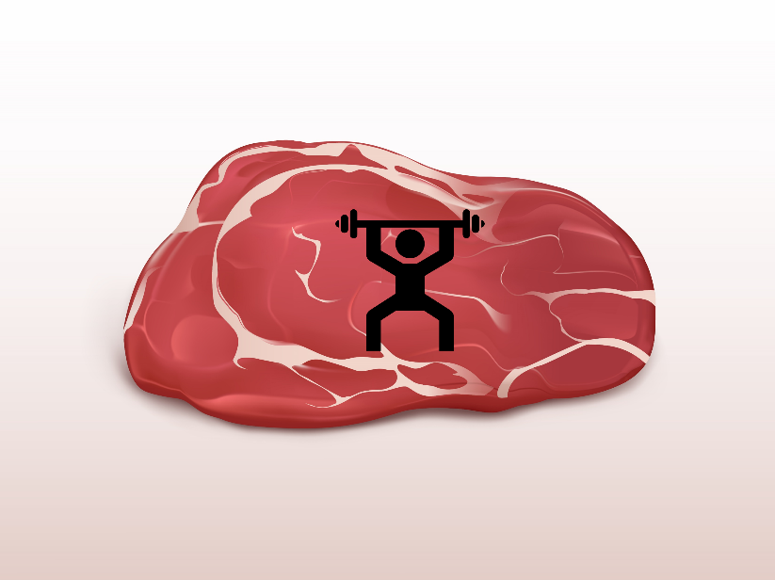


게임 요소 - 아이템
`
<무기 타입>
플레이어가 장착하는 아이템
아이템별 스킬이 존재
기본공격 보다 데미지가 높음
사용횟수 소모 시 없어짐
<소모 타입>
먹어서 사용하는 소모성 아이템
사용시 아이템의 효과가 시간동안 발동됨
1회 사용 후 사라짐
<투척 타입>
투척하여 사용하는 아이템
던지면 범위내에 해당 아이템의 효과가 발동 됨
투척 가능 개수 표시
전부 투척 하였을 시 아이템 칸에서 사라짐
<설치 타입>
설치 사용하는 소모성 아이템
사용시 상대 플레이어를 방해하는 아이템
설치 가능 개수 사용 후 사라짐

Slide 11
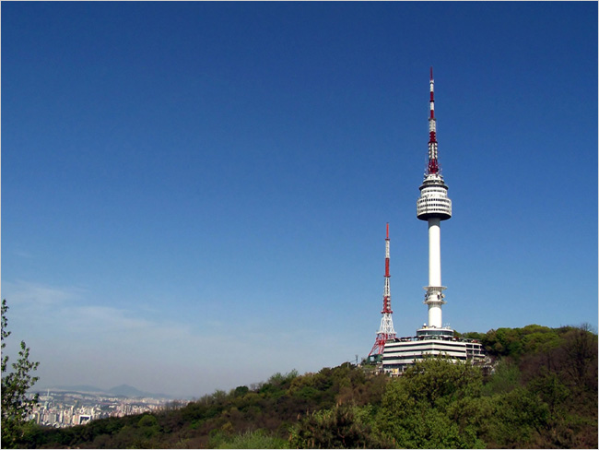
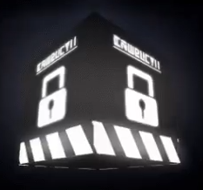
게임 요소 - 건물
`
<기본 건물 모습>
각 표면에 폴더 모양 혹은 그림이 그려져 있다.
홀로그램으로 표현 되어 있음
크기에 따라 체력과 코인의 개수가 달라짐
<랜드 마크의 모습>
게임 시간후 일정 시간이 지나면 등장
타워의 모습이며 크기가 가장 큼
가장 많은 체력을 가지고 있음
<골대>
일정시간이 지난 후 등장
해당 골대에 동전을 넣으면 점수 측정됨

Slide 12




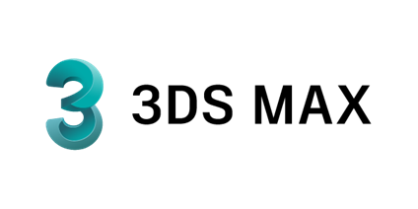

개발 환경
`
<깃허브>
<Visual Studio2019>
<Unity 2020.3.13f1>
<Visual Studio code>
<3D MAX>
<포토샵>

Slide 13
기술요소 및 중점 연구 분야
`
건물의 부서짐 효과 구현
Unity의 mesh slice를 이용한 동적으로 부서지는 모습 구현
https://youtu.be/DXg5jPjiXqU(예시) - 13초부터
커스텀 툰 쉐이더 구현
- 컨셉아트 예시
건물의 홀로그램 구현
유니티 쉐이더 그래프를 이용한 홀로그램 쉐이더 작성 및 유저가 공격한 면에 노이즈 표현
https://youtu.be/wVmhqzzkFYE
크로스 플랫폼을 지원하여 모든 플랫폼이 같이 만나는 서버 구현
- 포톤SDK를 사용한 룸기반 다중플랫폼 크로스플레이 네트워킹 연구

Slide 14
타 게임과의 비교
`
게임별 양상이 비슷한 모습을 바꾸기 위해
건물을 부수는 목표를 추가
멀티 플레이 추가하여 협동심 증진
캐릭터 스킨들을 추가하여서 추가적인 과금 모델을 사용

Slide 15
개인별 준비 사항
`
윤장혁 | 김호진 | 양현석 | 김석현
c,c++프로그래밍 수강 STL수강 3D게임 프로그래밍1수강 3d모델링 1수강 애니메이션 1수강 컴퓨터 그래픽스 수강 게임 기획 수강 네트워크 게임 프로그래밍 수강중 유니티 프로젝트 진행중 유니티 공식 채널에서 URP Shader Training 수강 | c, c++프로그래밍 수강 - 3d모델링 1수강 윈도우프로그래밍 수강 운영체제, 알고리즘 수강 컴퓨터 그래픽스 수강 STL수강 네트워크 기초 수강 네트워크 게임 프로그래밍 수강중 3D게임프로그래밍 1 수강 3D 애니메이션 수강 | c, c++프로그래밍 수강 - 3d모델링 1수강 윈도우프로그래밍 수강 운영체제, 알고리즘 수강 컴퓨터 그래픽스 수강 STL수강 네트워크 기초 수강 네트워크 게임 프로그래밍 수강중 3D게임프로그래밍 1 수강 3D 애니메이션 수강 인공지능 수강

Slide 16
개발일정 및 역할 분담
`
김호진
포톤 SDK를 이용한 서버 제작
포톤 SDK를 이용한 로비 제작
모바일용 클라이언트 제작
김석현
게임 캐릭터 모델링제작
캐릭터 애니메이션 제작
게임 배경 모델링 제작
윤장혁
캐릭터 쉐이더 제작
건물의 홀로그램 쉐이더 제작
게임매니저 제작
아이템 생성 애니메이션 제작
(쉐이더 코드로 제작)
- 게임 UI 보조 제작
양현석
PC용 클라이언트 제작
건물의 부서짐 효과 제작
아이템 효과 처리 제작
게임 UI제작

Slide 17
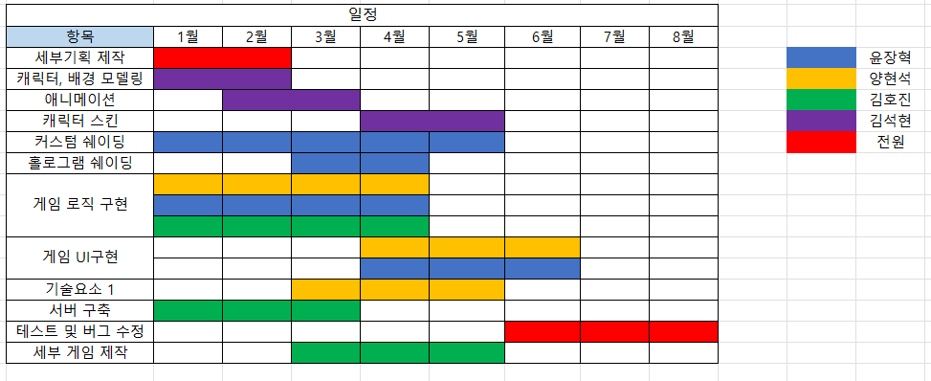
개발일정 및 역할 분담
`

